Slide 1
雾化

Slide 2
1. 基础内容介绍
雾化，用来表示距离越远看的越模糊的现象。
雾化实现是通过某点和视点之间的距离，距离越远雾化程度越⾼。这种雾化也称为线性雾化。某一点的雾化程度也成为雾化因⼦。

Slide 3
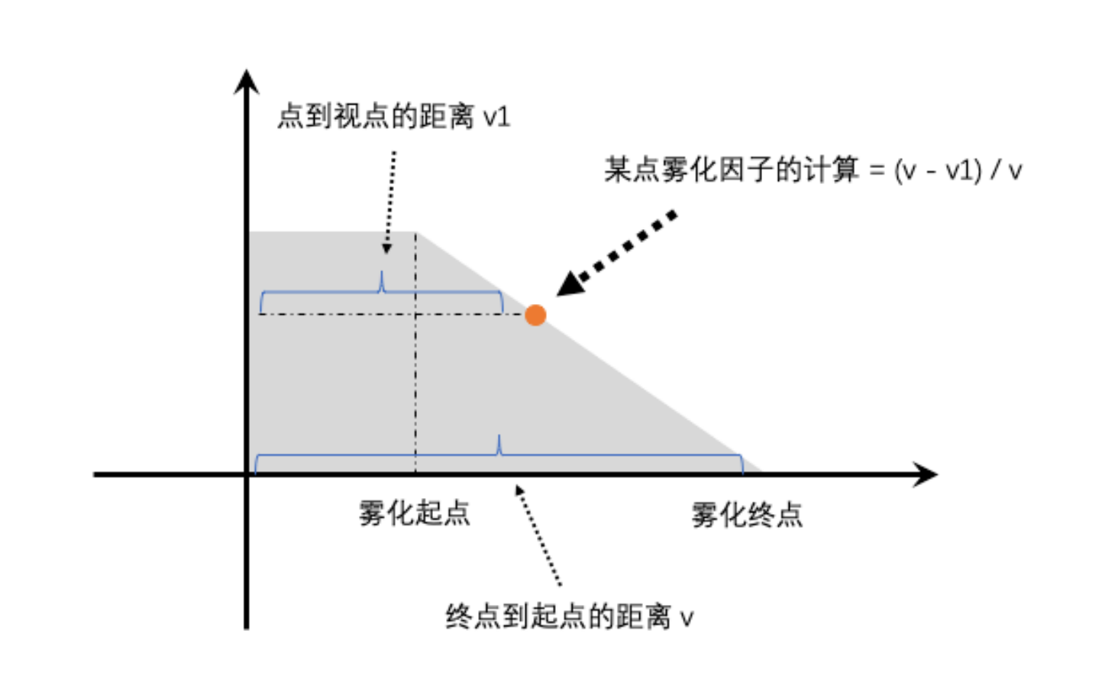
1. 基础内容介绍

Slide 4
1. 基础内容介绍
雾化因子计算：雾化因子 = （终点 - 当前点） / （终点 - 起点）
物体颜色计算：颜色 = 物体颜色 * 雾化因子 + 雾化颜色 * （ 1 - 雾化因子）

Slide 5
再见~

